Slide 1



COMPARENDO AMBIENTAL
ADMINISTRACION MUNICIPAL
Acuerdo 060 de 2011
El Carmen de Viboral
MESA AMBIENTAL
“TODOS PONEMOS, TODOS HACEMOS”
NUEVA ALBORADA

Slide 2
COMPARENDO AMBIENTAL
El Comparendo ambiental es un instrumento que le permite generar una cultura ciudadana para el adecuado manejo de los residuos sólidos y escombros, previendo la afectación del medio ambiente, la calidad de vida y la salud pública, mediante la imposición de sanciones pedagógicas y económicas a las personas naturales o jurídicas que infrinjan la normatividad existente en materia de residuos sólidos.
OBJETO Y ALCANCE

Slide 3
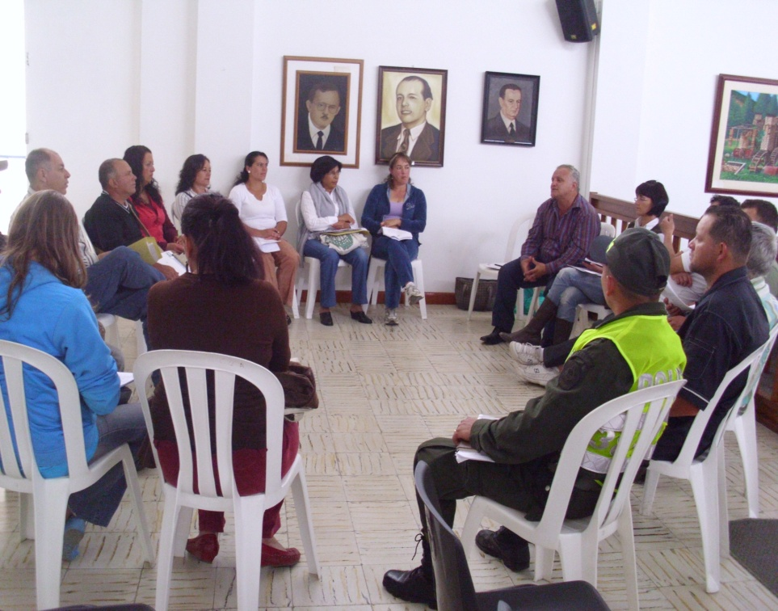
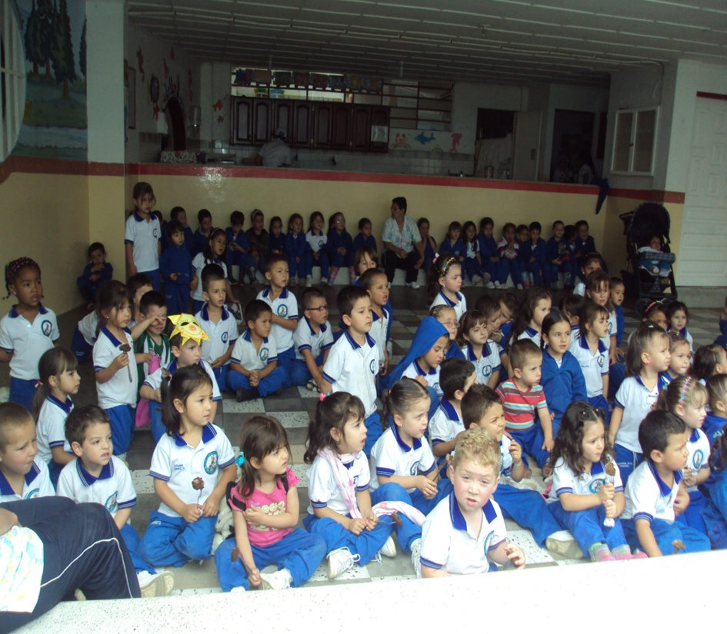
PARTES INTERVINIENTES
SUJETOS PASIVOS: Personas naturales y jurídicas
SUJETOS ACTIVOS
INTERVINIENTES

Slide 4
Sujetos activos
El municipio de El Carmen de Viboral, en cabeza del Alcalde es el titular de la aplicación del comparendo ambiental. Este podrá delegar, por decreto la imposición del mismo en la Secretaria de Gobierno y Asuntos Administrativos a través de la Inspección Municipal de Policía y los corregidores.

Slide 5
INTERVINIENTES
La Unidad de Gestión Ambiental UGAM, o quien haga sus veces, cuando a bien lo tenga y dependiendo de la trascendencia social y gravedad de la infracción, o por requerimiento expreso de la autoridad que aplique el comparendo, actuara de manera activa en el trámite de imposición del comparendo ambiental, como interviniente, con el fin de que brinde conceptos técnicos que orienten la actuación administrativa.

Slide 6
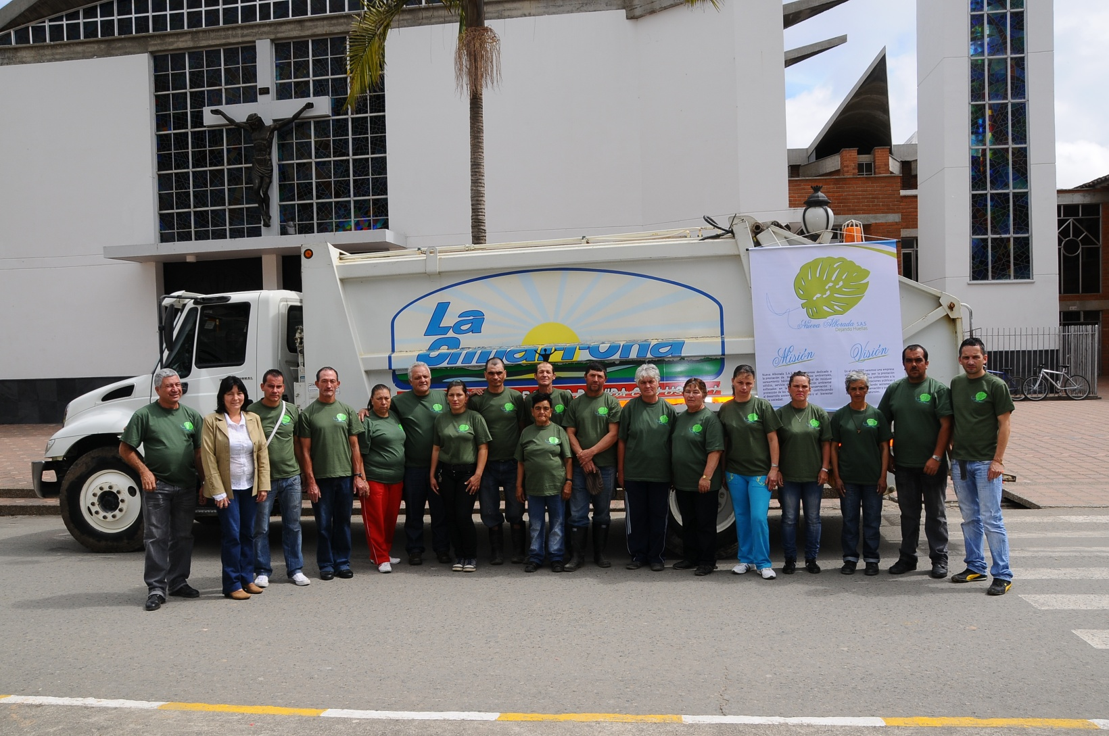
INFRACCIONES
01 Presentar para la recolección, los residuos sólidos en horarios no autorizados por la empresa prestadora del servicio.

Slide 7
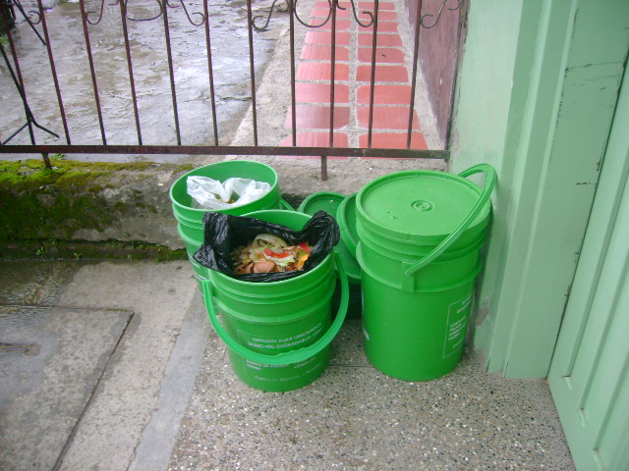
INFRACCIONES
02 No usar los recipientes o demás elementos dispuestos para depositar los residuos sólidos, de acuerdo con los fines establecidos para cada uno de ellos.

Slide 8
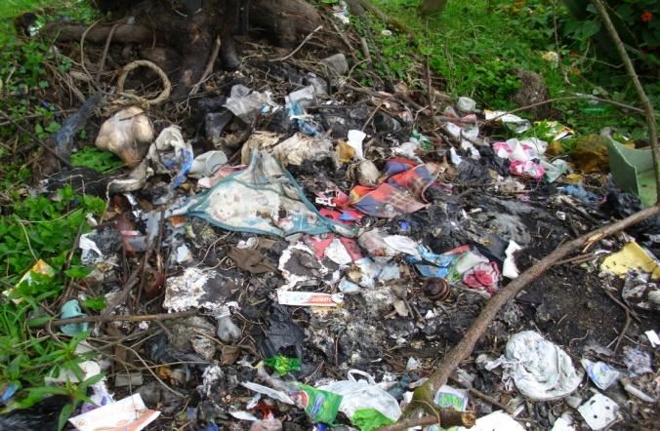
INFRACCIONES
03 Arrojar residuos sólidos o escombros en espacio público en sitios no autorizados por la autoridad competente.

Slide 9
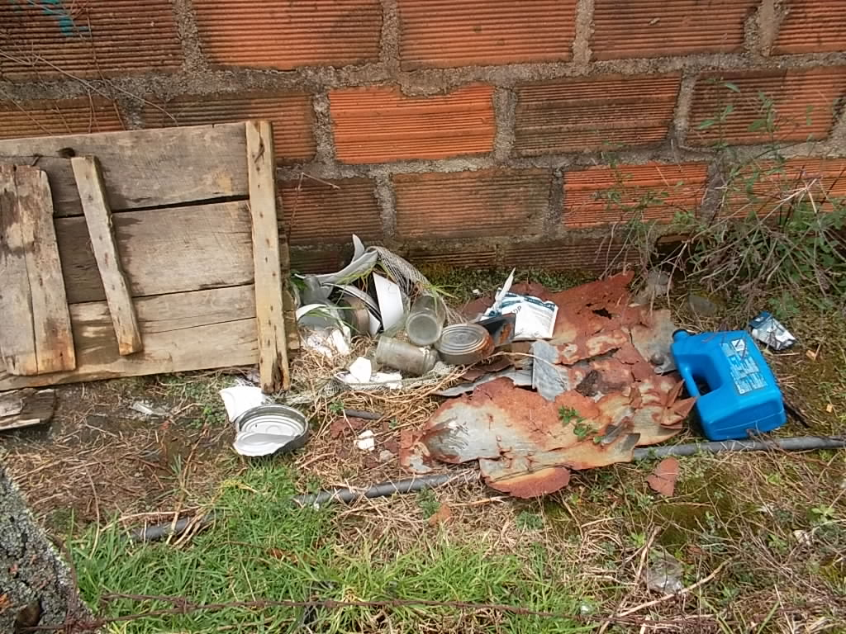
INFRACCIONES
04 Arrojar residuos sólidos o escombros en espacio público o en sitios abiertos al público como teatros, parques, colegios, centros de atención de salud, expendios de alimentos, droguerías, sistemas de recolección de aguas lluvias y sanitarias y otras estructuras de servicios públicos, entre otros.

Slide 10
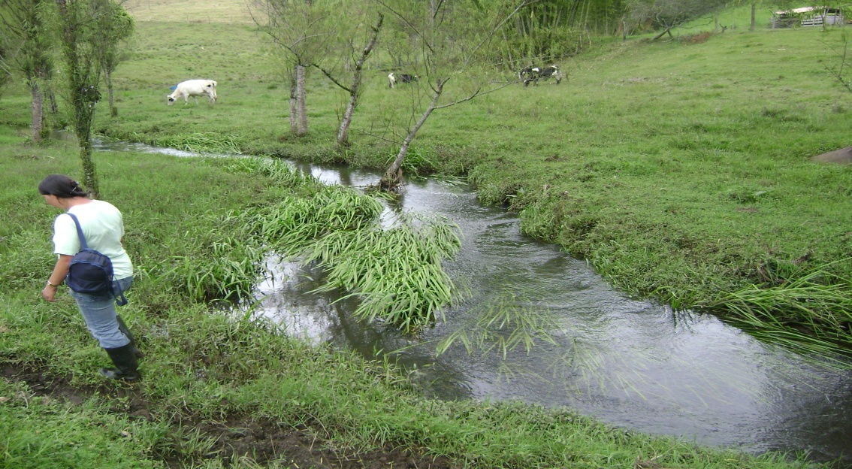
INFRACCIONES
0 5 Arrojar escombros o residuos sólidos a humedales, páramos, bosques, entre otros ecosistemas y a fuentes de agua.

Slide 11
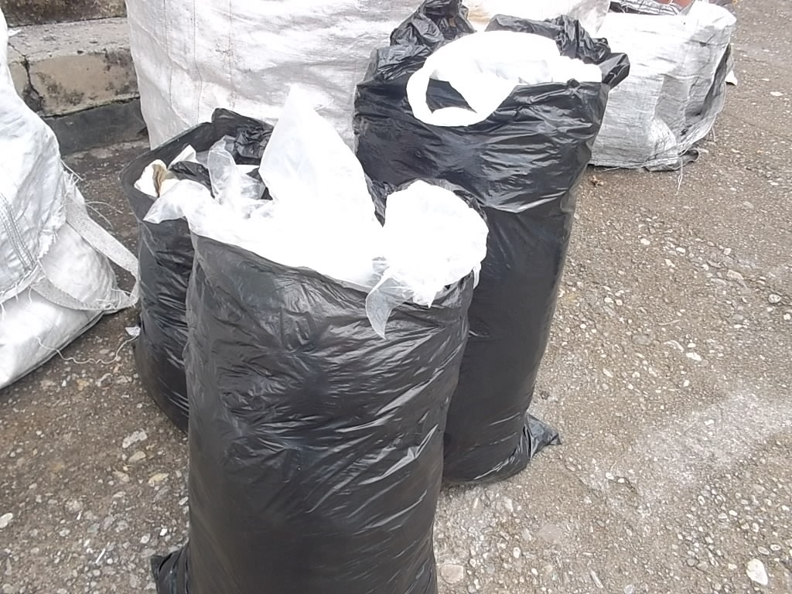
INFRACCIONES
0 6 Extraer parcial o totalmente, el contenido de las bolsas y recipientes para los residuos sólidos, una vez presentados para su recolección, infringiendo las disposiciones sobre recuperación y aprovechamiento previstas en el Decreto 1713 de 2002.

Slide 12
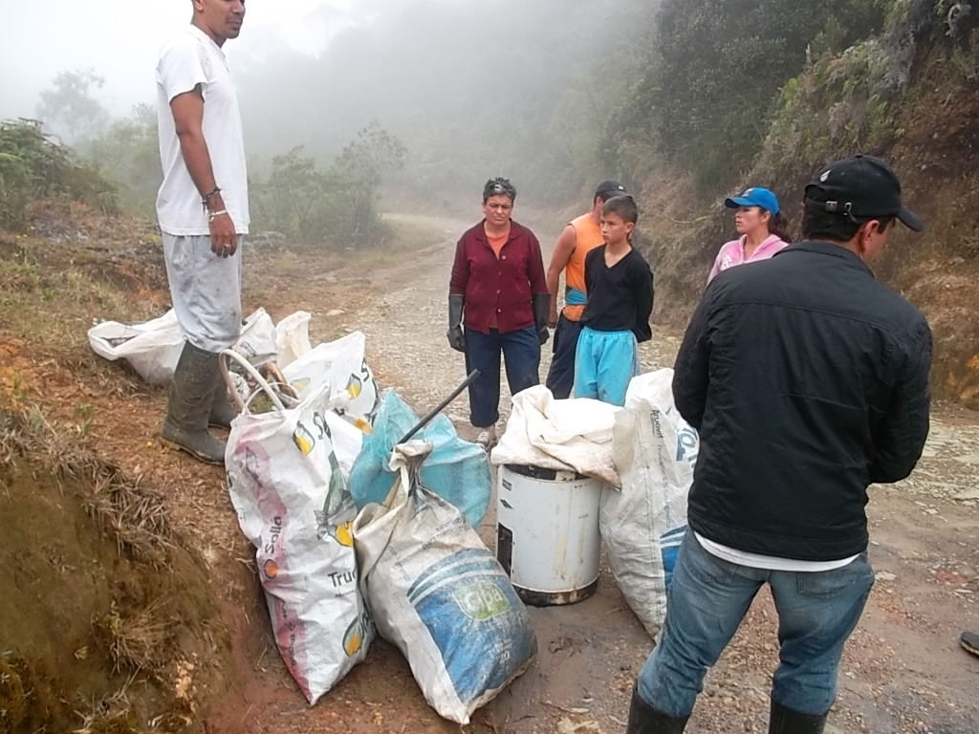
INFRACCIONES
0 7 Presentar para la recolección dentro de los residuos domésticos animales muertos o sus partes, diferentes a los residuos de alimentos, en desconocimiento de las normas sobre recolección de animales muertos previstas en el decreto 1713 de 2002

Slide 13
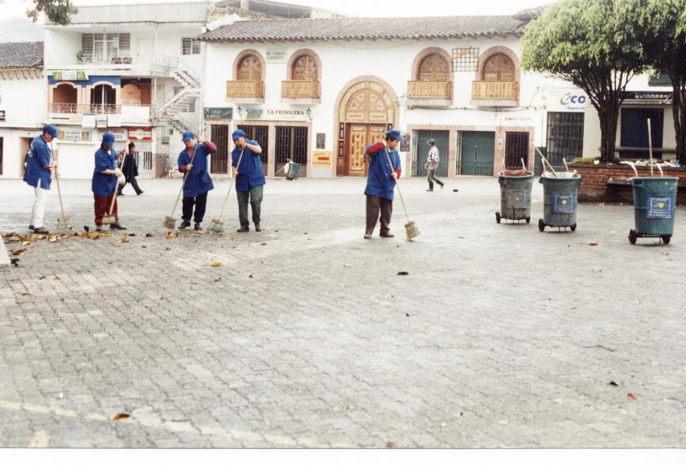
INFRACCIONES
0 8 Dificultar la actividad de barrido y recolección de residuos sólidos o de escombros

Slide 14
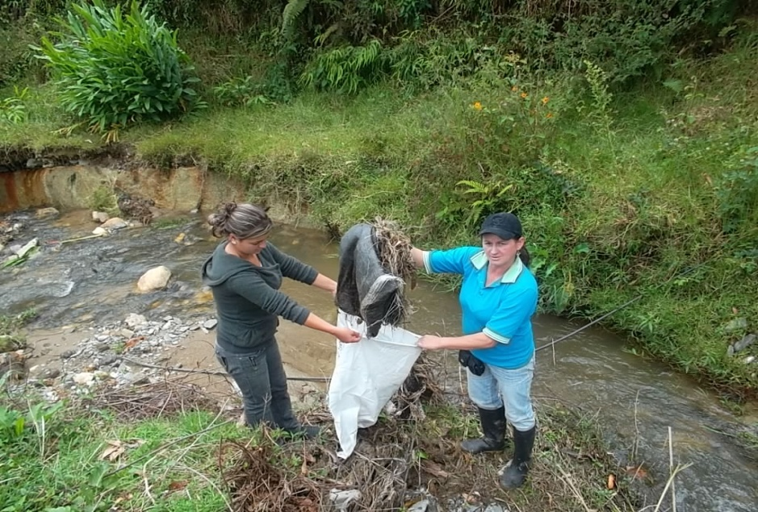
INFRACCIONES
0 9 Almacenar materiales y residuos de obras de construcción o de demoliciones en vías y/o áreas públicas

Slide 15
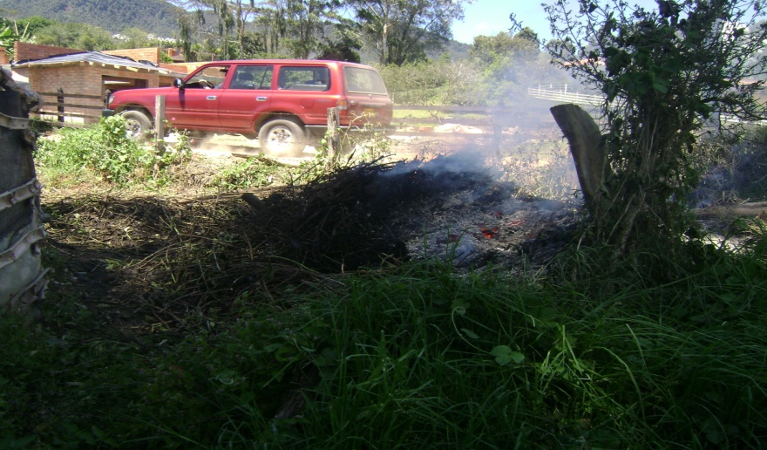
INFRACCIONES
10 Realizar quema de residuos sólidos y/o escombros sin los controles y autorizaciones establecidos por la normatividad vigente.

Slide 16
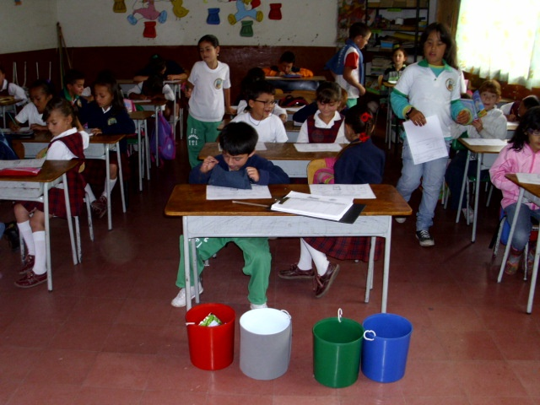
INFRACCIONES
11 Instalar cajas de almacenamiento, unidades de almacenamiento, canastillas o cestas de almacenamiento, sin el lleno de los requisitos establecidos en el Decreto 1713 de 2002.

Slide 17
INFRACCIONES
12 Hacer limpieza de cualquier objeto en vías públicas, causando acumulación o esparcimiento de residuos sólidos o dejar esparcidos en el espacio público los residuos presentados por los usuarios para la recolección.

Slide 18
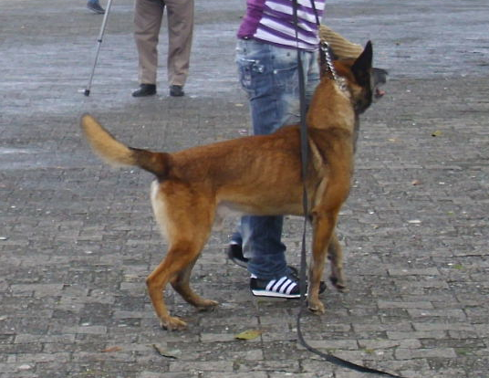
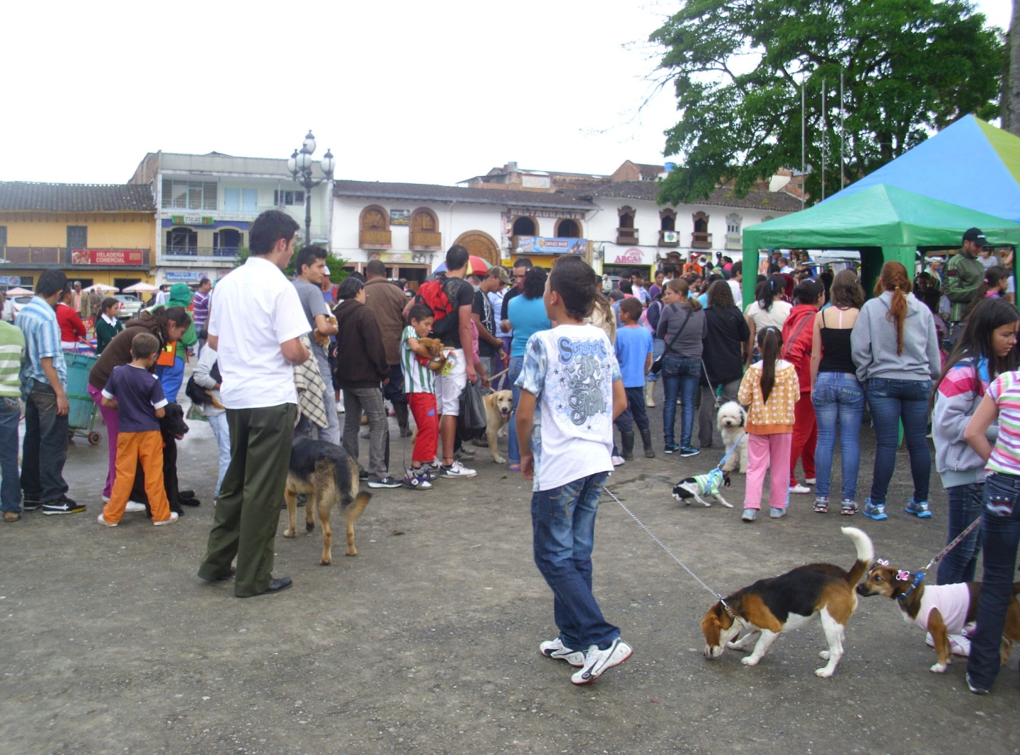
INFRACCIONES
13 Permitir la deposición de eses fecales de mascotas y demás animales en prados y sitios no adecuados, sin la recolección debida.

Slide 19
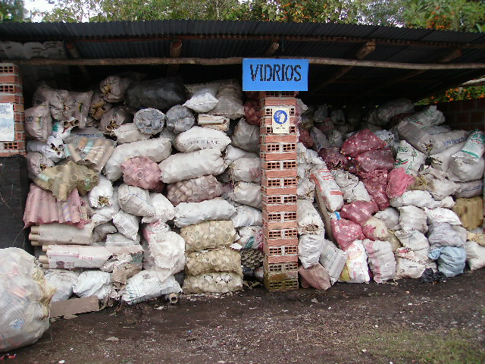
INFRACCIONES
14 No administrar con orden, limpieza e higiene los sitios donde se clasifica, comercializa y reciclan residuos sólidos.

Slide 20
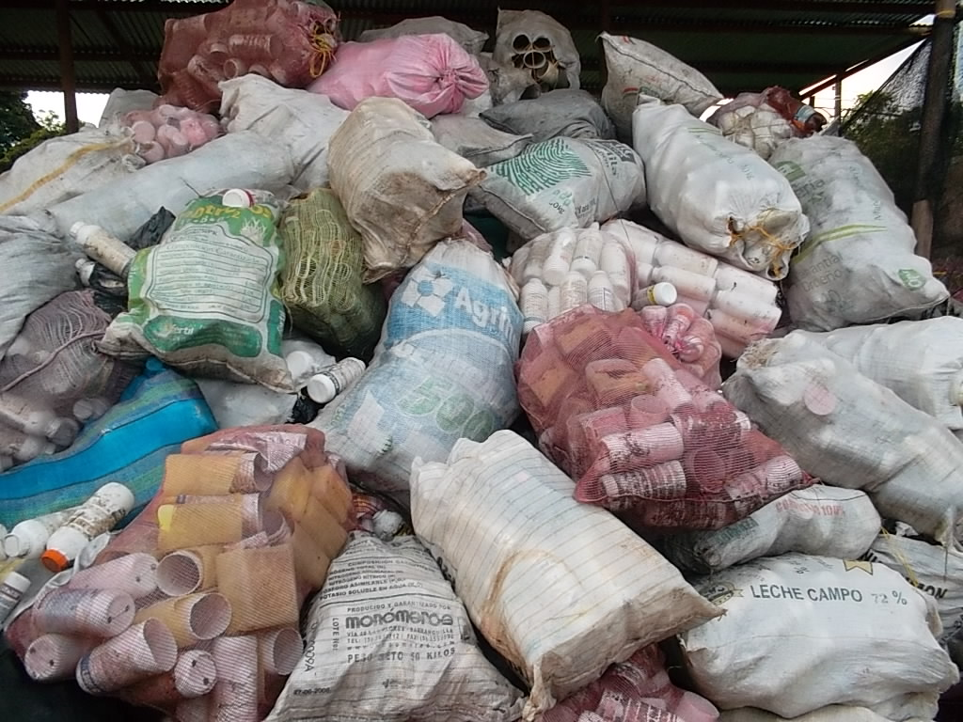
INFRACCIONES
15 Disponer desechos industriales, sin las medidas de seguridad necesarias o en sitios no autorizados por autoridad competente.

Slide 21
INFRACCIONES
16 No recoger los residuos sólidos o escombros en los horarios establecidos por la empresa recolectora, salvo información previa debidamente publicitada, informada y justificada, en los términos del artículo 37 Decreto 1713 de 2002.

Slide 22
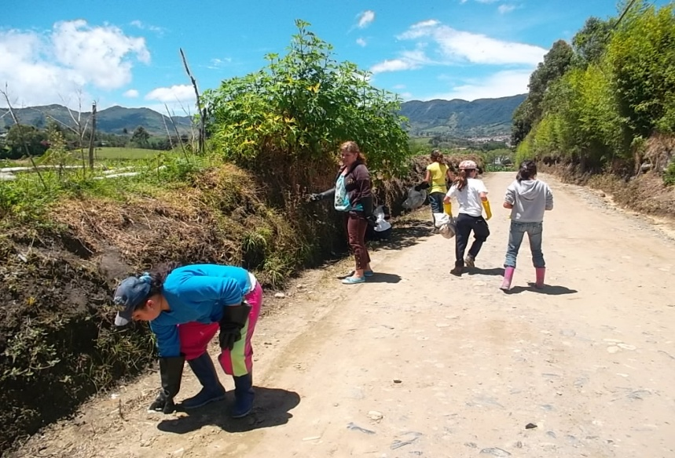
INFRACCIONES
17 Arrojar basuras al espacio público desde un vehículo automotor o de tracción animal o humana, estacionado o en movimiento.

Slide 23
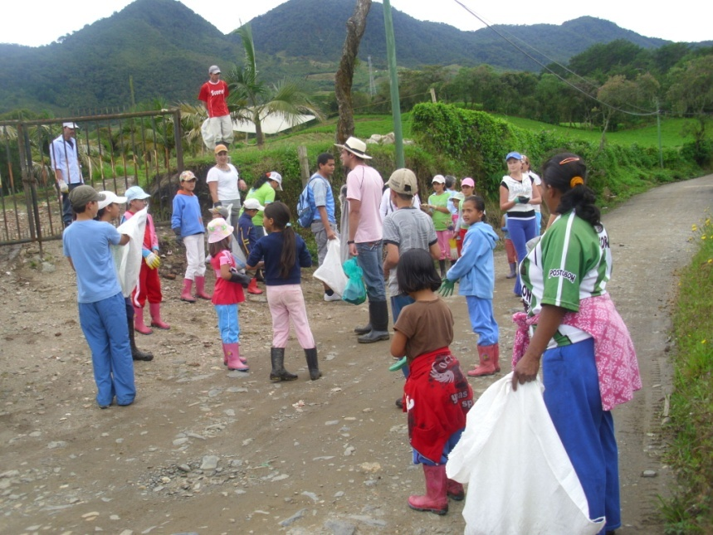
INFRACCIONES
18 Entregar o recibir residuos sólidos o escombros para la movilización en vehículos no aptos según la normatividad vigente.

Slide 24
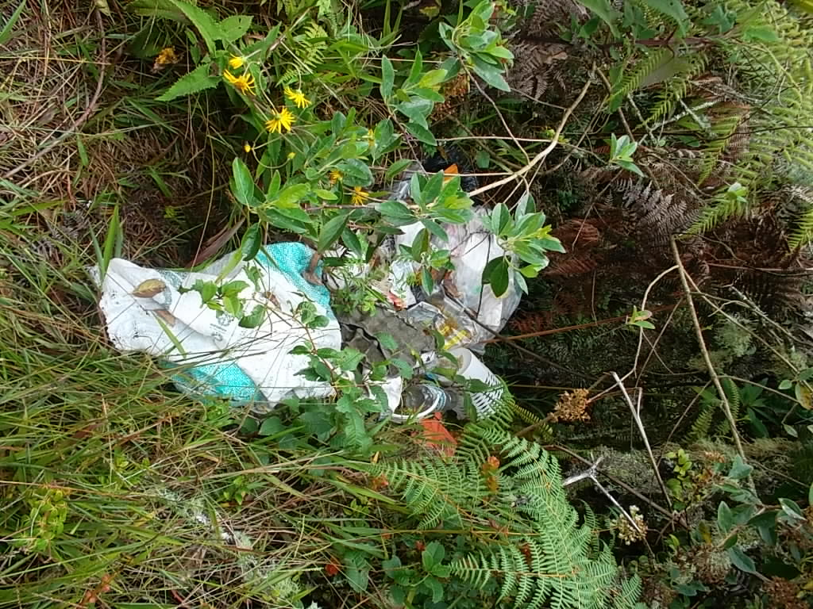
INFRACCIONES
19 -Almacenar materiales y residuos de obras de construcción o de demoliciones en vías y/o áreas públicas.

Slide 25
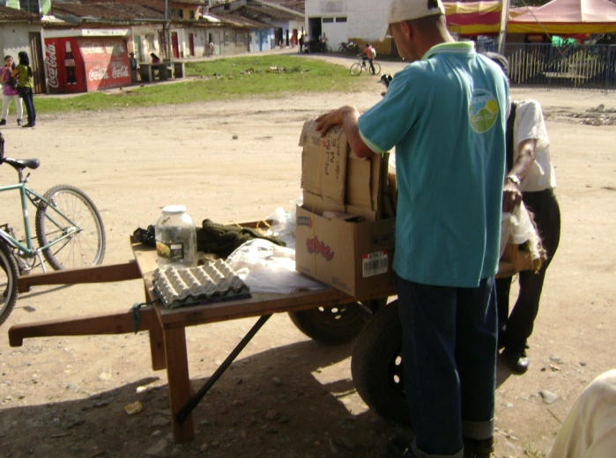
Parágrafo 1. Para los efectos del presente artículo, se tendrá en cuenta lo ordenado por la Sentencia C- 793 del 4 de noviembre de 2009, de la Honorable Corte Constitucional, en el sentido de que "la imposición del Comparendo Ambiental no podrá impedir el ejercicio efectivo de la actividad realizada por los recicladores".

Slide 26
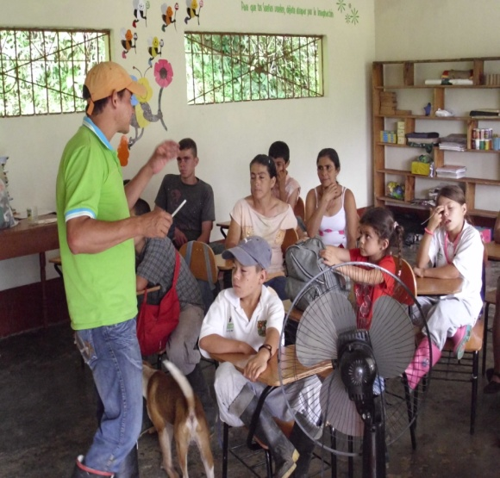
SANCIONES PERSONA NATURAL
1. Citación al infractor para que reciba educación ambiental, durante cuatro (4) horas por parte de funcionarios pertenecientes a la Unidad de Gestión Ambiental UGAM o en quien esta delegue

Slide 27
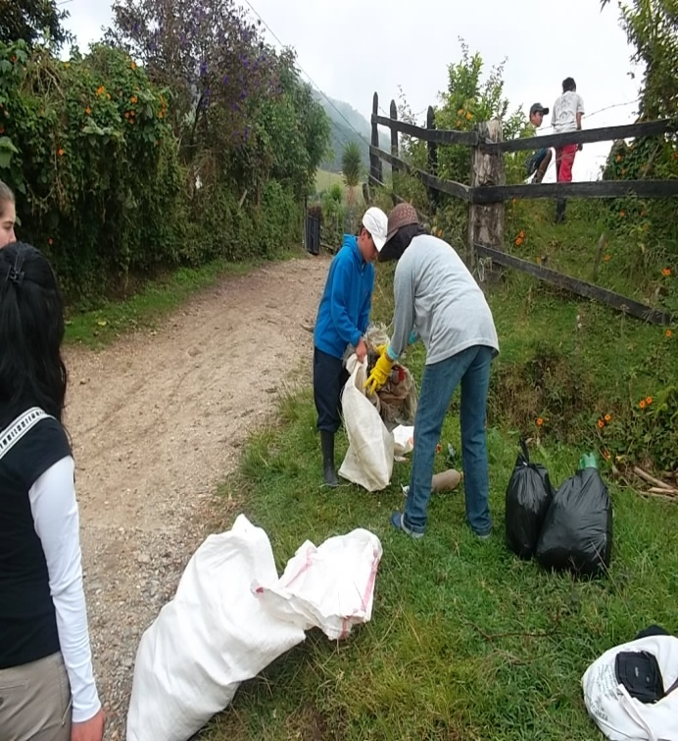
SANCIONES PERSONA NATURAL
2. En caso de reincidencia se obligará al infractor a prestar un día de servicio social, realizando tareas relacionadas con el buen manejo de la disposición final de los residuos sólidos, previamente definidas por la Unidad de Gestión Ambiental Municipal UGAM, o quien haga sus veces.

Slide 28
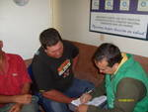
SANCIONES PERSONA NATURAL
3. En caso de reincidir por tercera vez multa hasta por dos (2) salarios mínimos mensuales vigentes por cada infracción. La sanción es gradual y depende de la gravedad de la falta.

Slide 29
SANCIONES PERSONA JURIDICA
1. Citación al representante legal para que reciba educación ambiental, durante cuatro (4) horas por parte de funcionarios pertenecientes a la Unidad de Gestión Ambiental UGAM o en quien esta delegue.
2. En caso de reincidencia multa hasta veinte (20) salarios mínimos mensuales vigentes por cada infracción. Este monto depende de la gravedad de la falta, no podrá ser inferior a cinco (5) salarios mínimos mensuales legales vigentes.

Slide 30
3Por tercera vez, sellamiento de inmueble donde funcione el establecimiento de comercio.
A partir de la cuarta infracción suspensión o cancelación del registro o licencia, del establecimiento de comercio, edificaciones o fábricas, desde donde se causan infracciones a la normatividad de aseo y manejo de escombros, siempre y cuando la licencia haya sido expedida por la autoridad administrativa local.

Slide 31
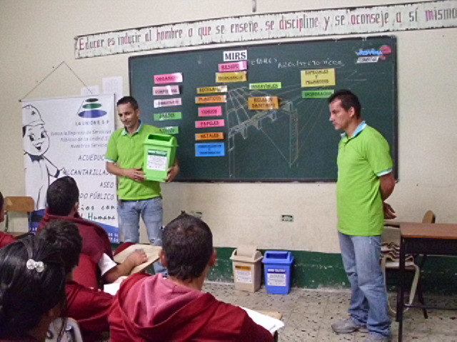
Destinación de los recursos. Los dineros recaudados por concepto de multas correspondientes al Comparendo Ambiental deberán ser destinados de manera específica a financiar programas y campañas cívicas de Cultura Ciudadana dirigidos a sensibilizar, educar, concienciar y capacitar a la comunidad y a las personas dedicadas a la actividad del reciclaje, sobre el adecuado manejo de los residuos sólidos (basuras y escombros), como también a programas de limpieza de vías, caminos, parques, quebradas y ríos.

Slide 32
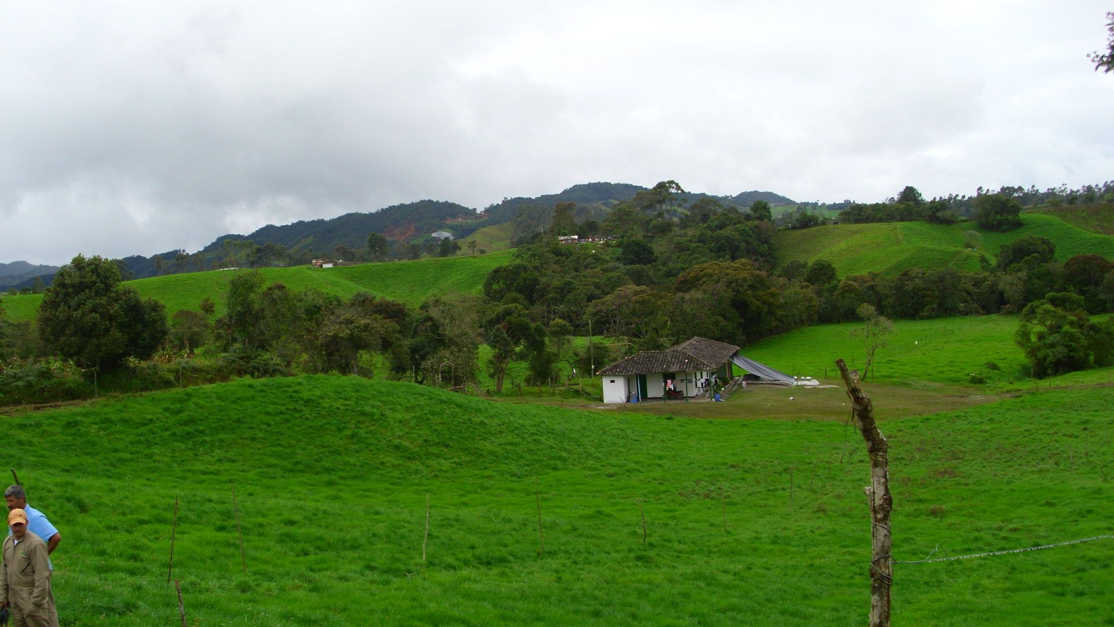
GRACIAS

